Slide 1
소재수치해석 HW4
20120098 윤다섭

Slide 2
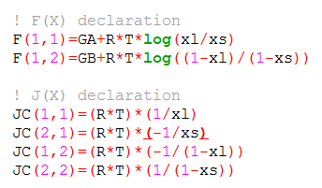
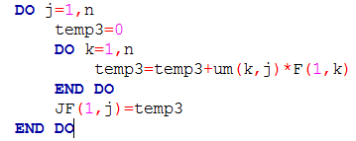
HW2와 HW3의 코드를 그대로 가져와 적용함.
xl, xs는 liquid와 solid에서의 Ge의 분율이다.

Slide 3
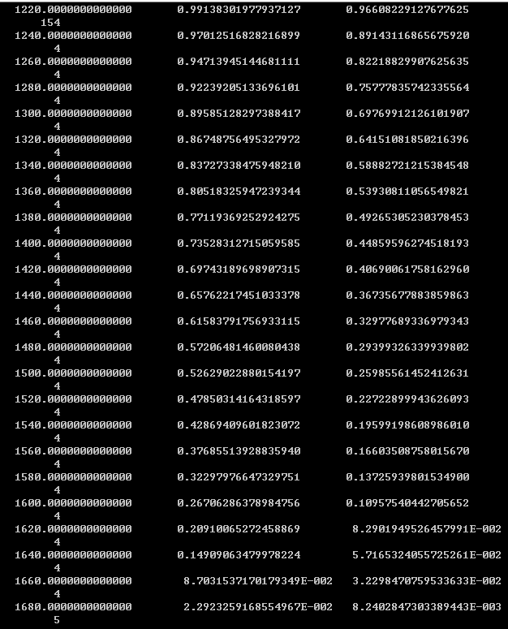

Slide 4
Result

Slide 5
Initial value problem
0.01이나 0.99로 시작하면 결과가 잘 나온다.
중간값들을 초기값으로 하면 결과가 잘 안 나온다.
2번째 계산부터는 iteration number가 10이하로 작게 나오지만, 첫 번째 계산 때에는 초기값에 따라서 수십~수백 정도로 크게 나온다.

Slide 6
해가 나온 경우
1220K 기준에서
xl xs
0.1 0.442~0.742
0.2 0.521~0.751
0.3 0.1,0.6~0.7
0.4 0.1~0.2,0.7
0.5 0.1~0.2,0.7
0.6 0.1~0.3
0.7 0.1~0.4
0.8 0.1~0.5
0.9 0.1~0.7

Slide 7
초기값 xl=0.1 일 때, xs의 변화에 따른 iteration number 변화
0.442
0.45
0.6

